Slide 1
ЦИРКУЛЯЦИОННЫЕ ОСОБЕННОСТИ ФОРМИРОВАНИЯ ПОЛЕЙ СОЛНЕЧНОЙ РАДИАЦИИ
Лекция 10

Slide 2
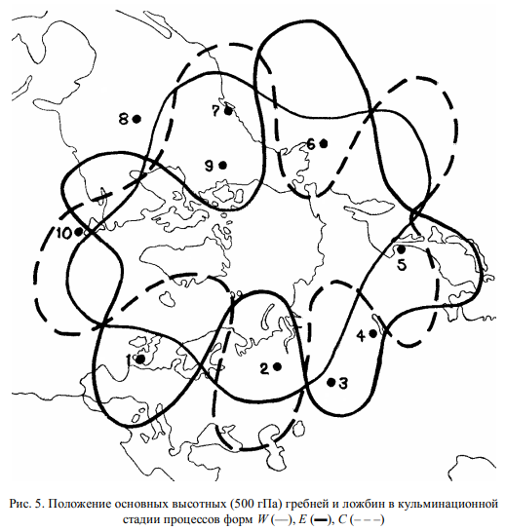
ЦИРКУЛЯЦИОННЫЕ ОСОБЕННОСТИ ФОРМИРОВАНИЯ ПОЛЕЙ
СУТОЧНЫХ СУММ ПРЯМОЙ СОЛНЕЧНОЙ РАДИАЦИИ
Солнечная радиация, поступающая на земную поверхность, является одним из климатообразующих факторов. В свою очередь она в значительной степени зависит от циркуляции атмосферы (влияние проявляется через облачность и прозрачность атмосферы) и особенностей подстилающей поверхности (высоты над уровнем моря, закрытости горизонта, альбедо поверхности).
По характеру преобладающих тропосферных переносов Г.Я. Вангенгеймом были выделены три формы атмосферной циркуляции: западная (W), восточная (E) и меридиональная (C). Процессы западной циркуляции соответствуют зональному состоянию атмосферы, а процессы форм Е и С – меридиональному состоянию, но с различной локализацией высотных ложбин и гребней.
За вековой промежуток времени (1899–2000 гг.) в среднем величина годовой повторяемости зональных и меридиональных типов циркуляции изменялась приблизительно на 8,5 дней за 10 лет

Slide 3
Повторяемость числа суток с типами атмосферной циркуляции W, E и C значительно меняется от месяца к месяцу. Наибольшее количество суток с западной циркуляцией (W) приходится на август – октябрь, а наименьшее – на апрель – май. Так, с вероятностью p=0,5 в сентябре повторяемость этой формы циркуляции составляет 11,8, а в мае 5,9 дней. C вероятностью p=0,9 число дней не превысит 24,6 и 17,1 соответственно
Квантили распределения вероятности числа суток с типами атмосферной циркуляции по Вангенгейму
Месяц | W |  |  | E |  |  | C
 | p=0,1 | p=0,5 | p=0,9 | p=0,1 | p=0,5 | p=0,9 | p=0,1 | p=0,5 | p=0,9
Январь | 1,1 | 10,2 | 20,4 | 2,1 | 12,2 | 23,2 | 0,6 | 5,6 | 15,3
Апрель | 0,6 | 6,4 | 17,2 | 1,6 | 12,5 | 22,5 | 1,7 | 8,2 | 16,9
Июль | 1,4 | 8,6 | 17,9 | 0,7 | 8,8 | 22,6 | 1,2 | 9,6 | 19,7
Октябрь | 1,8 | 10,6 | 22,7 | 1,0 | 9,9 | 21,2 | 0,6 | 6,1 | 17,3
Меридиональная форма циркуляции (С) чаще наблюдается в мае – июле, а реже в ноябре – декабре. Количество суток с типом C с вероятностью p=0,5 в июне равно 10,0, а в ноябре – 4,4.
Число суток с формой циркуляции Е, наоборот, наиболее высоко в зимние месяцы и с вероятностью p=0,5 достигает в декабре 13,8 раз. Причем с вероятностью p=0,9 число дней в декабре не превысит 26,6. Наименьшая повторяемость этой формы циркуляции наблюдается в июне 8,0 дней (с вероятностью p=0,5) и 18,6 дней (с вероятностью p=0,9).
На основании прогнозов и результатов анализа предполагается дальнейшее увеличение частоты появления форм циркуляции W в июле – январе, уменьшение частоты появления форм Е в марте – сентябре и колебания годовых частот появления форм циркуляции C, в основном, в ноябре – январе и в июле, августе.

Slide 4
Характерные особенности региональных синоптических процессов
Региональные синоптические процессы определяются следующими факторами:
1) радиационным балансом в различных условиях подстилающей поверхности;
2) степенью континентальности региона;
3) общециркуляционными процессами, охватывающими данный регион;
4) физико-географическими особенностями региона
Мурадовым М.А. по Казахстану выделено 17 основных 30 дополнительных разновидностей развития синоптических ситуаций.
Применительно к территории Казахстана выделено пять основных типов синоптических процессов.
В основу типизации положено направление перемещения антициклонов у поверхности земли.
Широтный перенос – характеризуется наличием циклонических процессов над севером ETC, Уралом и Западной Сибирью. На большей части Казахстана и Средней Азии наблюдаются антициклоны, которые перемещаются к востоку в сторону Байкала. Это наиболее часто повторяющийся процесс –35 %.
Северо-западные европейские вторжения - перемещение циклонических и антициклонических барических образований с северо-западных районов ETC на районы нижней Волги и Каспийского моря. Казахстан находится под влиянием как циклонов, так и в завершающей стадии антициклонов – 33%.
Ультраполярные европейские вторжения способствуют развитию областей высокого давления от Новой Земли на Западную Европу – над Казахстаном формируются антициклонические поля и от Новой Земли на ETC – над Казахстаном образуются циклоны, смещающиеся от Черного и Аральского морей.
Северо-западные азиатские вторжения - антициклоны смещаются со Скандинавии на Центральный Казахстан – 8%.
Ультраполярные азиатские вторжения - антициклон распространяется на Казахстан с северо-востока, преимущественно от Центральных или северных районов Западной Сибири. На юге и востоке Казахстана сохраняются циклонические поля.

Slide 5
Классификация может считаться репрезентативной, если представители данного класса не только минимально отклоняются от центрального (в данном случае среднего) суточного распределения, но также имеют сходную структуру: совпадают положения максимумов и значения градиентов по времени.
Приведенные данные демонстрируют, что метод классификации обеспечивает именно такое сходство представителей одного и того же класса. Вариации прозрачности атмосферы, обусловленные флуктуациями аэрозоля и приземной дымки, не приводят к переходу кривых суточного хода приходящей радиации из одного класса в другой.
Рекуррентный алгоритм Б.А. Головкина используется для выделения типов (классов) полей сумм прямой солнечной радиации на территории Казахстана.
Исходным материалом для классификации (исходная совокупность) служили данные суточных сумм прямой солнечной радиации на горизонтальную поверхность по 12 станциям Казахстана за период 1998-2000 годы.
Весь архив был разбит на четыре совокупности с учетом сезонов года: апрель – 90 случаев, июль, октябрь, январь – каждый по 93 случая. Каждая реализация описывалась вектором из 12 чисел (по количеству станций), т.е. Х={Х₁, …, Х₁₂}.
С помощью алгоритма объективной классификации для сумм прямой радиации, в каждой из четырех совокупностей находились эталоны, затем архив расклассифицировался по минимальным значениям расстояния полей каждой суммы от эталонов, для всех полученных классов рассчитывались поля средних. В качестве меры близости S_{ij} между полями X_{i} и X_{j} использовалось евклидово расстояние вида:

Slide 6
В результате численных экспериментов для каждого архива суточных сумм прямой солнечной радиации на горизонтальную поверхность нами получено от 2 до 4 классов.
Число случаев (N) и обеспеченность (р) выделенных классов сумм прямой солнечной радиации
Месяц | Классы
 | I |  | II |  | III |  | IV
 | N | p, % | N | p, % | N | p, % | N | p, %
Январь | 59 | 63,4 | 34 | 36,6 | - | - | - | -
Апрель | 35 | 38,9 | 29 | 32,2 | 26 | 28,6 | - | -
Июль | 49 | 52,7 | 44 | 47,3 | - | - | - | -
Октябрь | 33 | 35,5 | 32 | 34,4 | 16 | 17,2 | 12 | 12,9
Поля классов суточных сумм прямой радиации заметно отличаются местоположением очагов (максимума, минимума) и интенсивностью притока рассматриваемых величин S'.

Slide 7
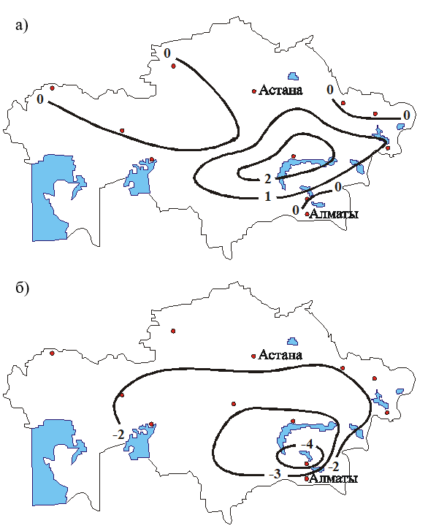
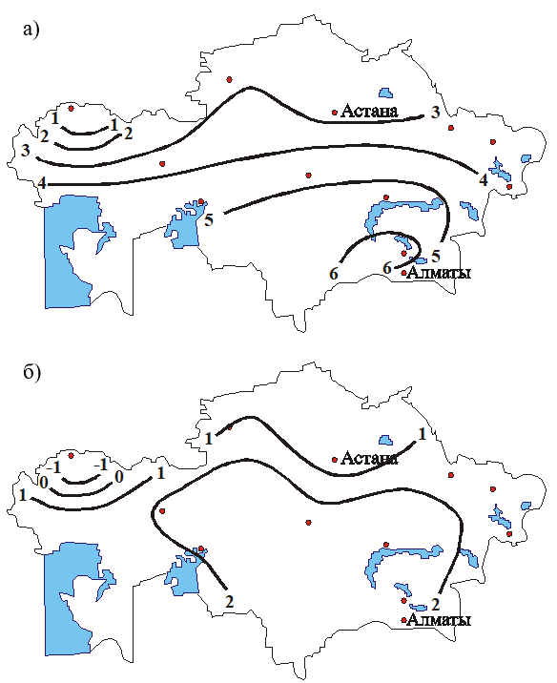
Эталонное поле (а) и аномалии (б) суточных сумм прямой солнечной радиации на горизонтальную поверхность в январе
I класс - р = 63,4%
II класс - р = 36,6%
МС Балхаш
S’=3,6 МДж/м²
МС Алматы ГМО
МС Айдарлы
S’=5,2–6,4 МДж/м²
ΔS’= -4 МДж/м²
ΔS’= 2 МДж/м²
увеличение притока радиации в среднем на 50-70% (за исключением Уральска )
уменьшение притока радиации в среднем на 65-80%

Slide 8
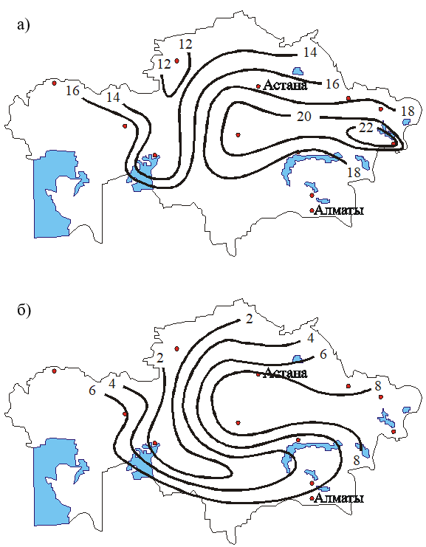
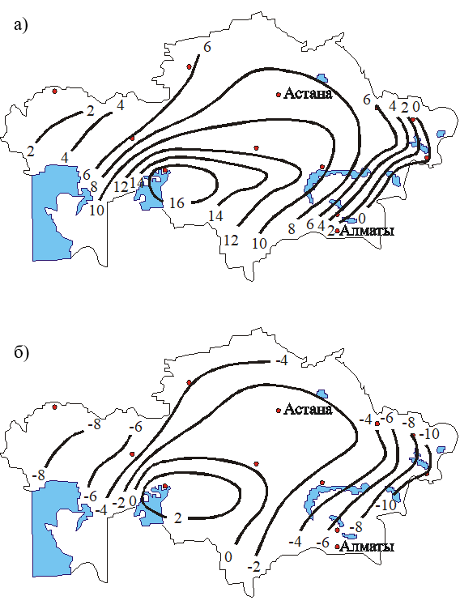
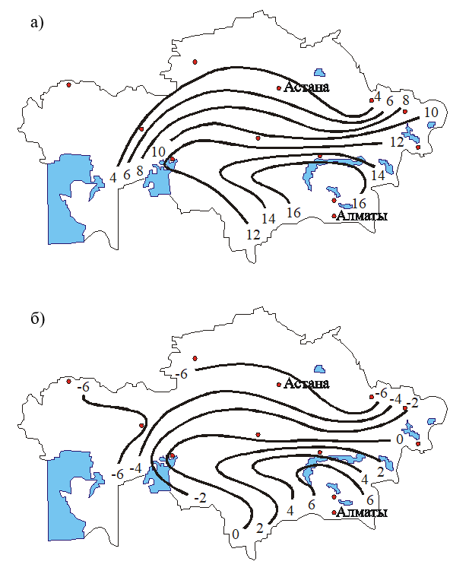
Эталонное поле (а) и аномалии (б) суточных сумм прямой солнечной радиации на горизонтальную поверхность в апреле
I класс - р=38,9%
II класс - р =32,2%
III класс - р =28,6%
МС Тугыл
S’=22,2 МДж/м²
МС Алматы
S’=18,5 МДж/м²
МС Аральское море
S’=16,1 МДж/м²
ΔS’=8,2-9,6 МДж/м²
ΔS’=-10,3÷-12,5 МДж/м²
ΔS’=9,9 МДж/м²
прибавка по сравнению с нормой суточных сумм прямой радиации, достигающая 70% (Аральское море 20%)
пониженный приток солнечной радиации в среднем на 80% (Аральское море повышение на 20%)
на юго-востоке повышенный приток радиации (на 30-50% ), а в западном и северном районах пониженный приток в среднем на 60%

Slide 9
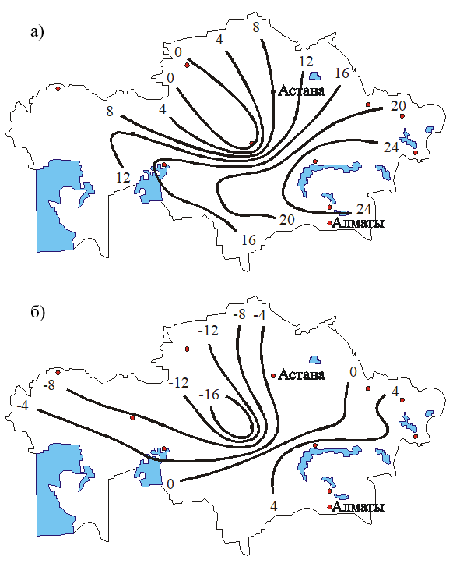
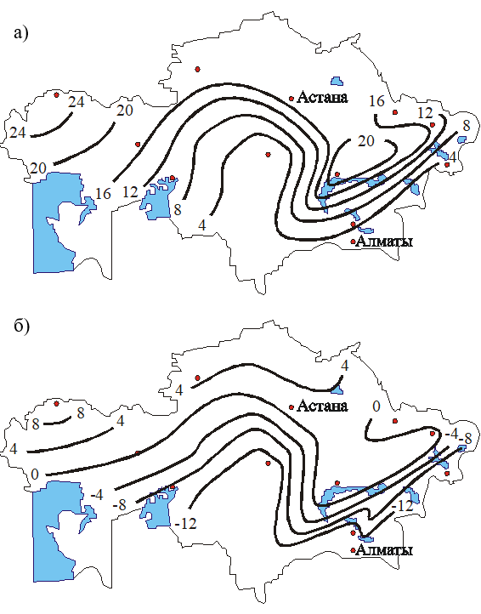
Эталонное поле (а) и аномалии (б) суточных сумм прямой солнечной радиации на горизонтальную поверхность в июле
I класс - р =52,7%
II класс - р=47,3%
МС Уральск
S’=24,9 МДж/м²
МС Балхаш
S’=22,8 МДж/м²
МС Алматы
S’=26,2 МДж/м²
МС Жезказган
ΔS’= -16,6 МДж/м²
МС Жезказган
ΔS’= -15,1 МДж/м²

Slide 10
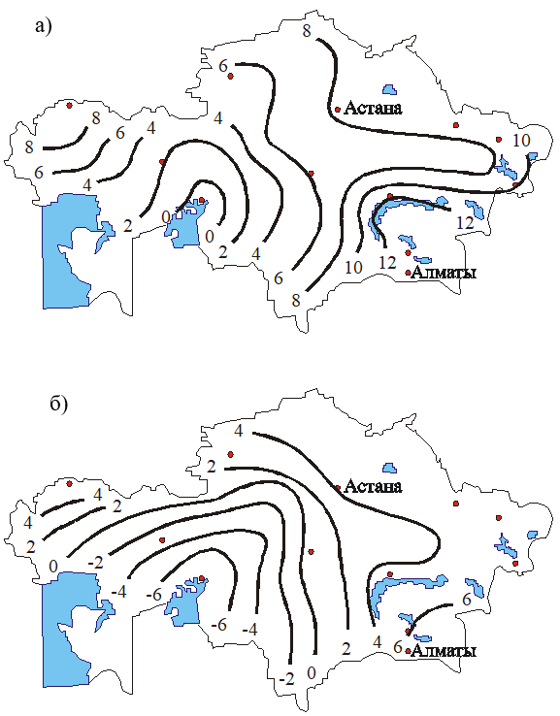
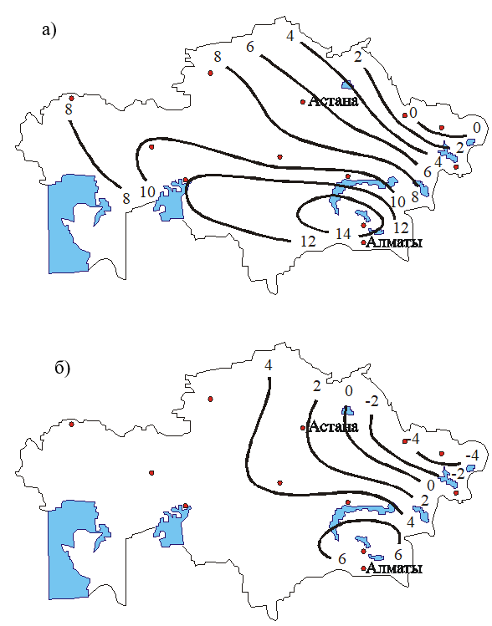
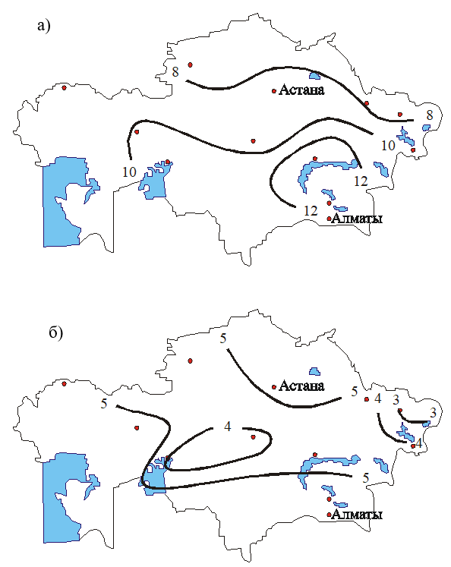
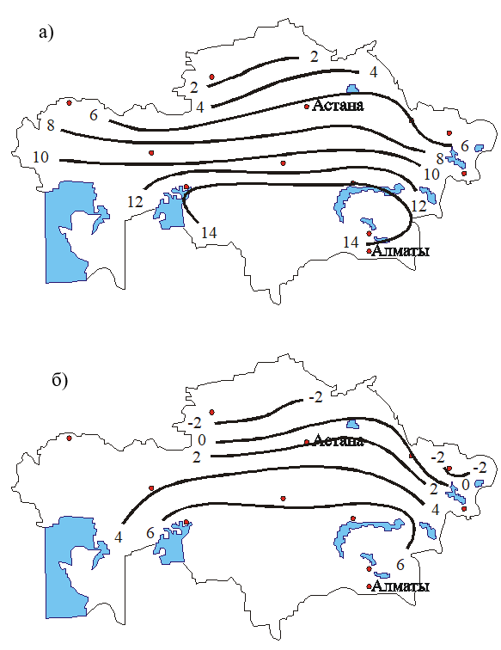
Эталонное поле (а) и аномалии (б) суточных сумм прямой солнечной радиации на горизонтальную поверхность в октябре
I класс - р=35,5%
II класс - р =34,4%
III класс - р =17,2%
IV класс - р =12,9%
МС Айдарлы
S’=13,7 МДж/м²
МС Айдарлы
S’=14,8 МДж/м²
МС Айдарлы
S’=13,2 МДж/м²
S’=14,3-14,9 МДж/м²
МС Айдарлы
ΔS’=7,2 МДж/м²
ΔS’=5,2–5,9 МДж/м²
ΔS’=6,3–7,2 МДж/м²
МС Аральское море
ΔS’=-6,9 МДж/м²
Отмечается повышенный приток прямой солнечной радиации (до 100%) и лишь в районе Аральского моря наблюдается резкое снижение (в 2 раза) поступления солнечной энергии
Значительно изменяется как в сторону повышения (на 100%), так и понижения (на 100%) притока прямой радиации
На северо-востоке республики повышенный приток солнечной радиации составляет 170% от нормы, а на остальной территории порядка 60-100%
Пониженными значениями радиации в пределах 50% от нормы на севере республики и повышенными значениями (75%) на юге

Slide 11
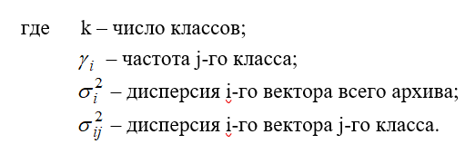
Для оценки успешности полученной классификации был использован показатель, предложенный Г.В. Груза и Н.А. Багровым
Признаком успешности классификации является уменьшение внутриклассовой дисперсии по сравнению с общей дисперсией.
Чем лучше качество классификаций, тем это отношение меньше единицы. В нашем случае J меняется в пределах от 0,23 до 0,44, что указывает на приемлемость проведенной классификации.
Значение J и F для проведенной классификации
Месяц | J | F_{эк} | F_{кр}
Январь | 0,44 | 1,07 | 2,76
Апрель | 0,28 | 1,18 | 2,36
Июль | 0,49 | 1,02 | 2,76
Октябрь | 0,23 | 1,09 | 2,14
Значимость полученной классификации можно оценить с помощью известного статистического критерия Фишера:
Критерий Фишера позволяет принять или отвергнуть нулевую гипотезу о равенстве внутриклассовых средних (применят 10% уровень значимости).
Экспериментальные значения критерия Фишера F_{эк} для сумм притока прямой солнечной радиации изменяются от 1,02 до 1,18 которые не превышают критические F_{кр}. Следовательно, нулевая гипотеза о равенстве дисперсией подтверждается, т.к. разница между внутриклассовой дисперсией и общей дисперсией выборки не существенна.
Результаты выполненной классификации показывают, что выделенные классы достаточно разнообразны и детализируют поля распределений суточных сумм прямой радиации по сезонам года.

Slide 12
При оценке доступного потенциала солнечной радиации за короткие интервалы времени необходимо учитывать синоптические процессы, оказывающие влияние через облачность на величину притока и продолжительность прямой солнечной радиации поступающей на подстилающую поверхность.
Интерес представляют особенности синоптических процессов у Земли и на уровне Н₅₀₀ для классов суточных сумм прямой солнечной радиации на горизонтальную поверхность, выделенных с помощью алгоритма объективной классификации Б.А. Головкина.
Совместный анализ полей Н₅₀₀ и сборных кинематических карт естественных синоптических периодов (е.с.п.) позволил провести типизацию синоптических процессов, определяющих различные классы суточных сумм прямой радиации.
Рассматривая эти процессы на пространстве естественного синоптического района (е.с.р.), можно выделить для каждого класса свои характерные черты.

Slide 13
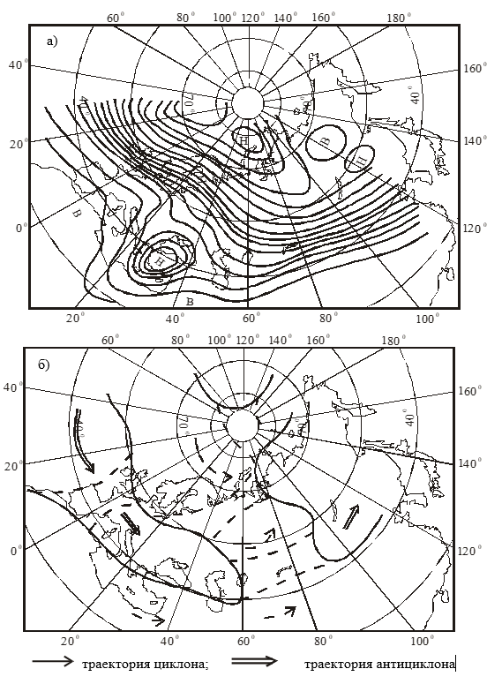
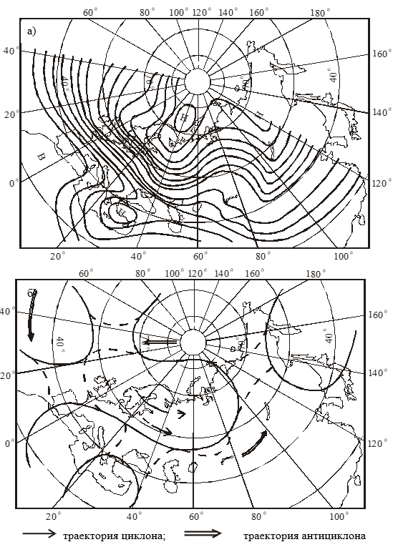
Эталонные поля Н₅₀₀ (а) и схема развития атмосферных процессов у поверхности Земли (б) для января
I класс - р = 63,4%
II класс - р = 36,6%

Slide 14
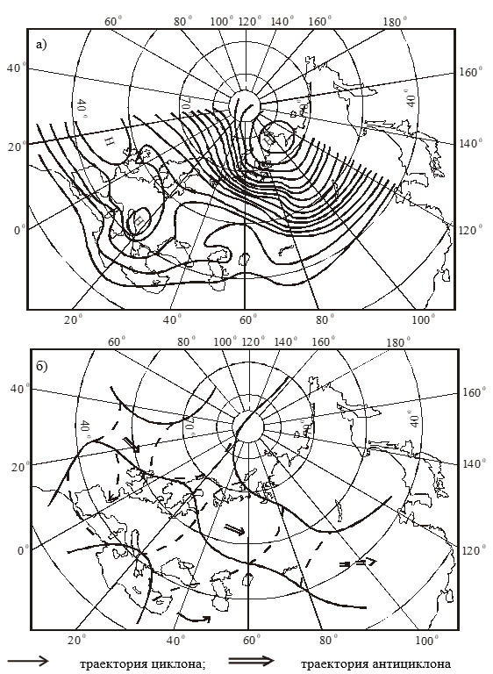
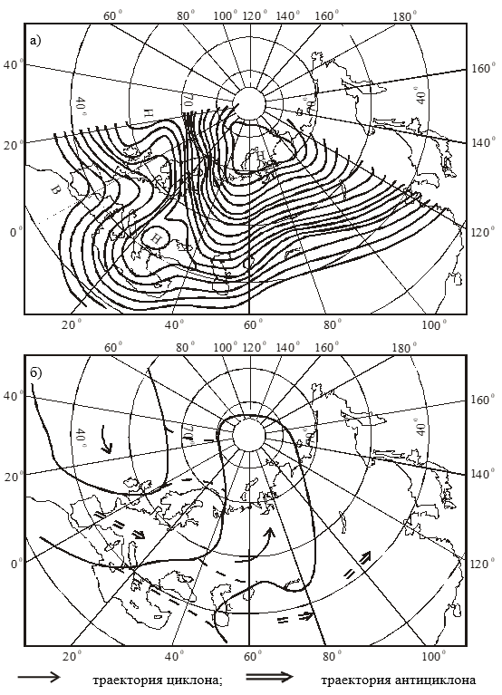
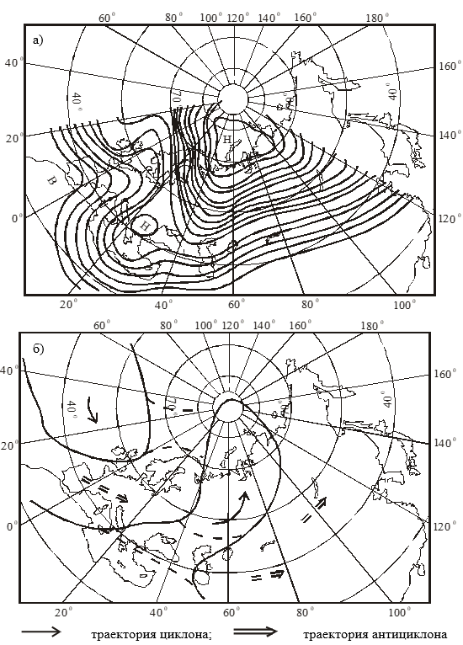
Эталонные поля Н₅₀₀ (а) и схема развития атмосферных процессов у поверхности Земли (б) для апреля
I класс - р=38,9%
II класс - р =32,2%
III класс - р =28,6%

Slide 15
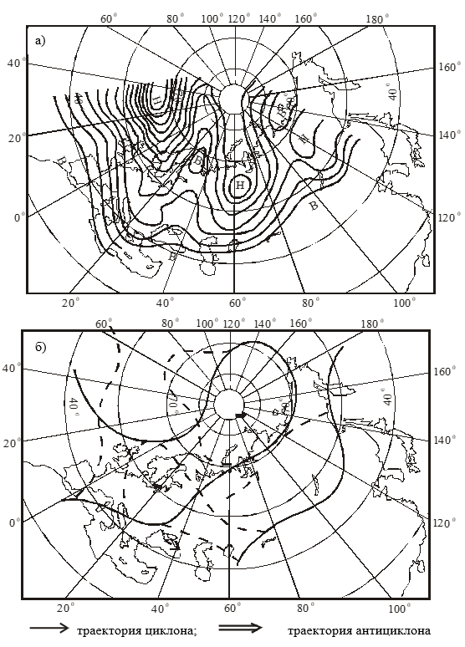
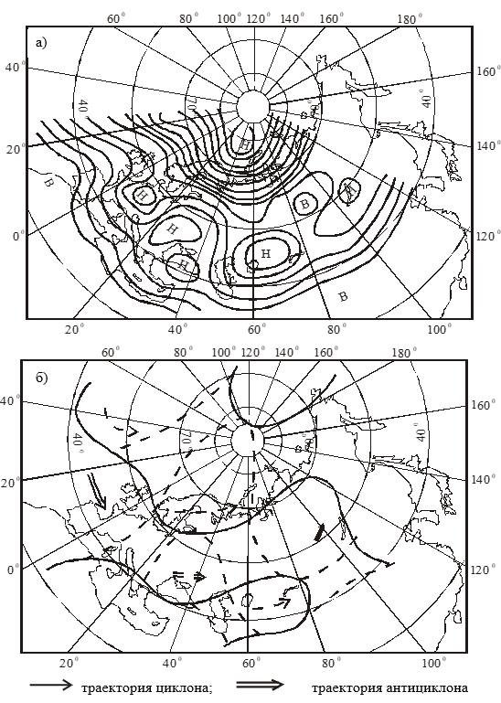
Эталонные поля Н₅₀₀ (а) и схема развития атмосферных процессов у поверхности Земли (б) для июля
I класс - р =52,7%
II класс - р=47,3%

Slide 16
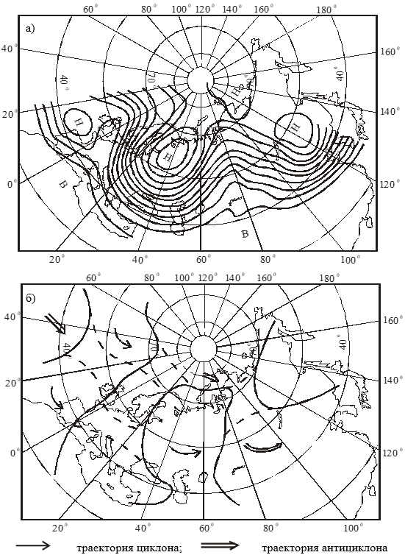
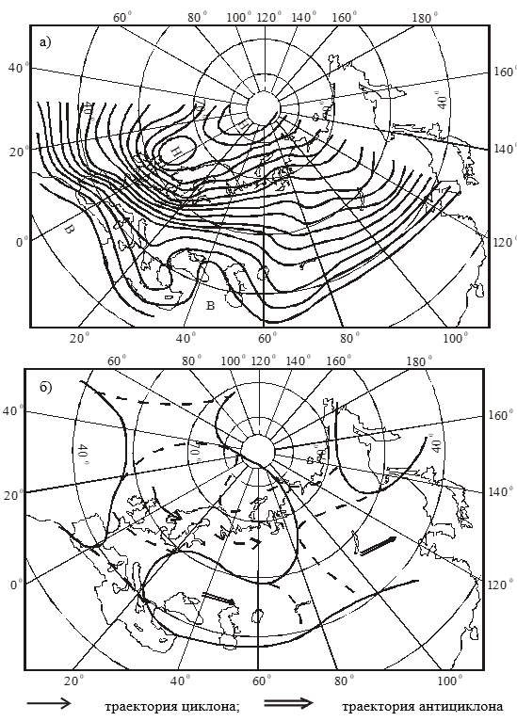
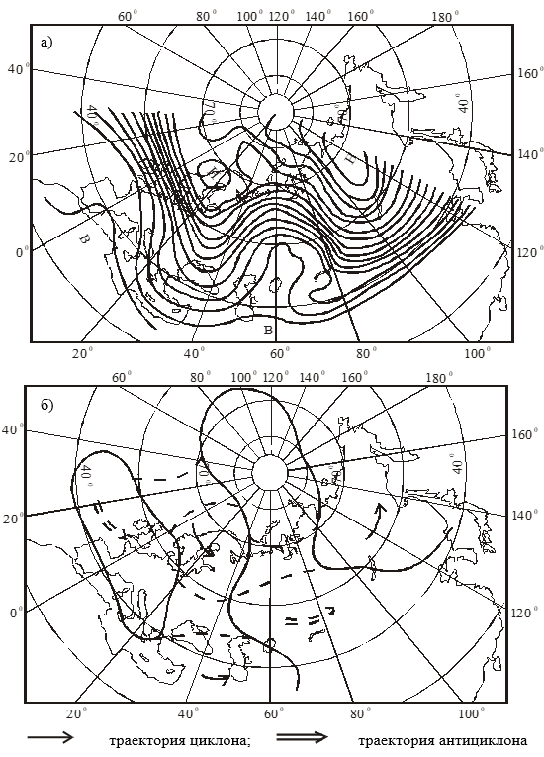
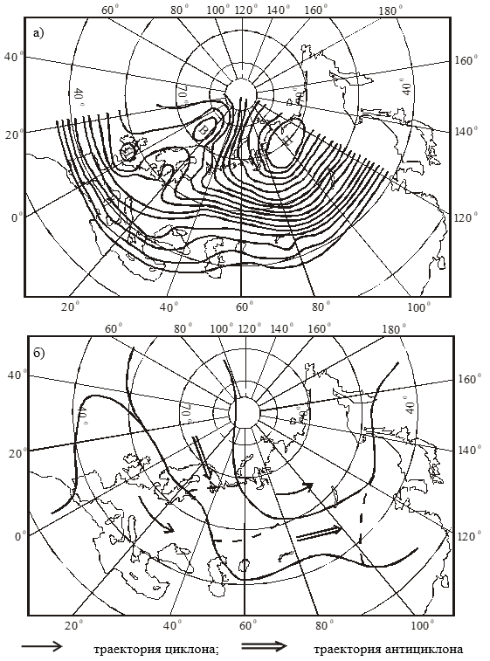
Эталонные поля Н₅₀₀ (а) и схема развития атмосферных процессов у поверхности Земли (б) для июля
I класс - р=35,5%
II класс - р =34,4%
III класс - р =17,2%
IV класс - р =12,9%

Slide 17
Антициклоническая деятельность способствует максимально возможному притоку прямой солнечной радиации к земной поверхности и в период ясной погоды суточная сумма радиации может составить относительно среднемноголетнего значения более 100 %.
При циклонической деятельности облачные системы препятствуют проникновению прямой солнечной радиации в январе на 60–80 % относительно нормы, в апреле и июле – на 75–90 %, а в октябре – на 50–100 %.

